Slide 1
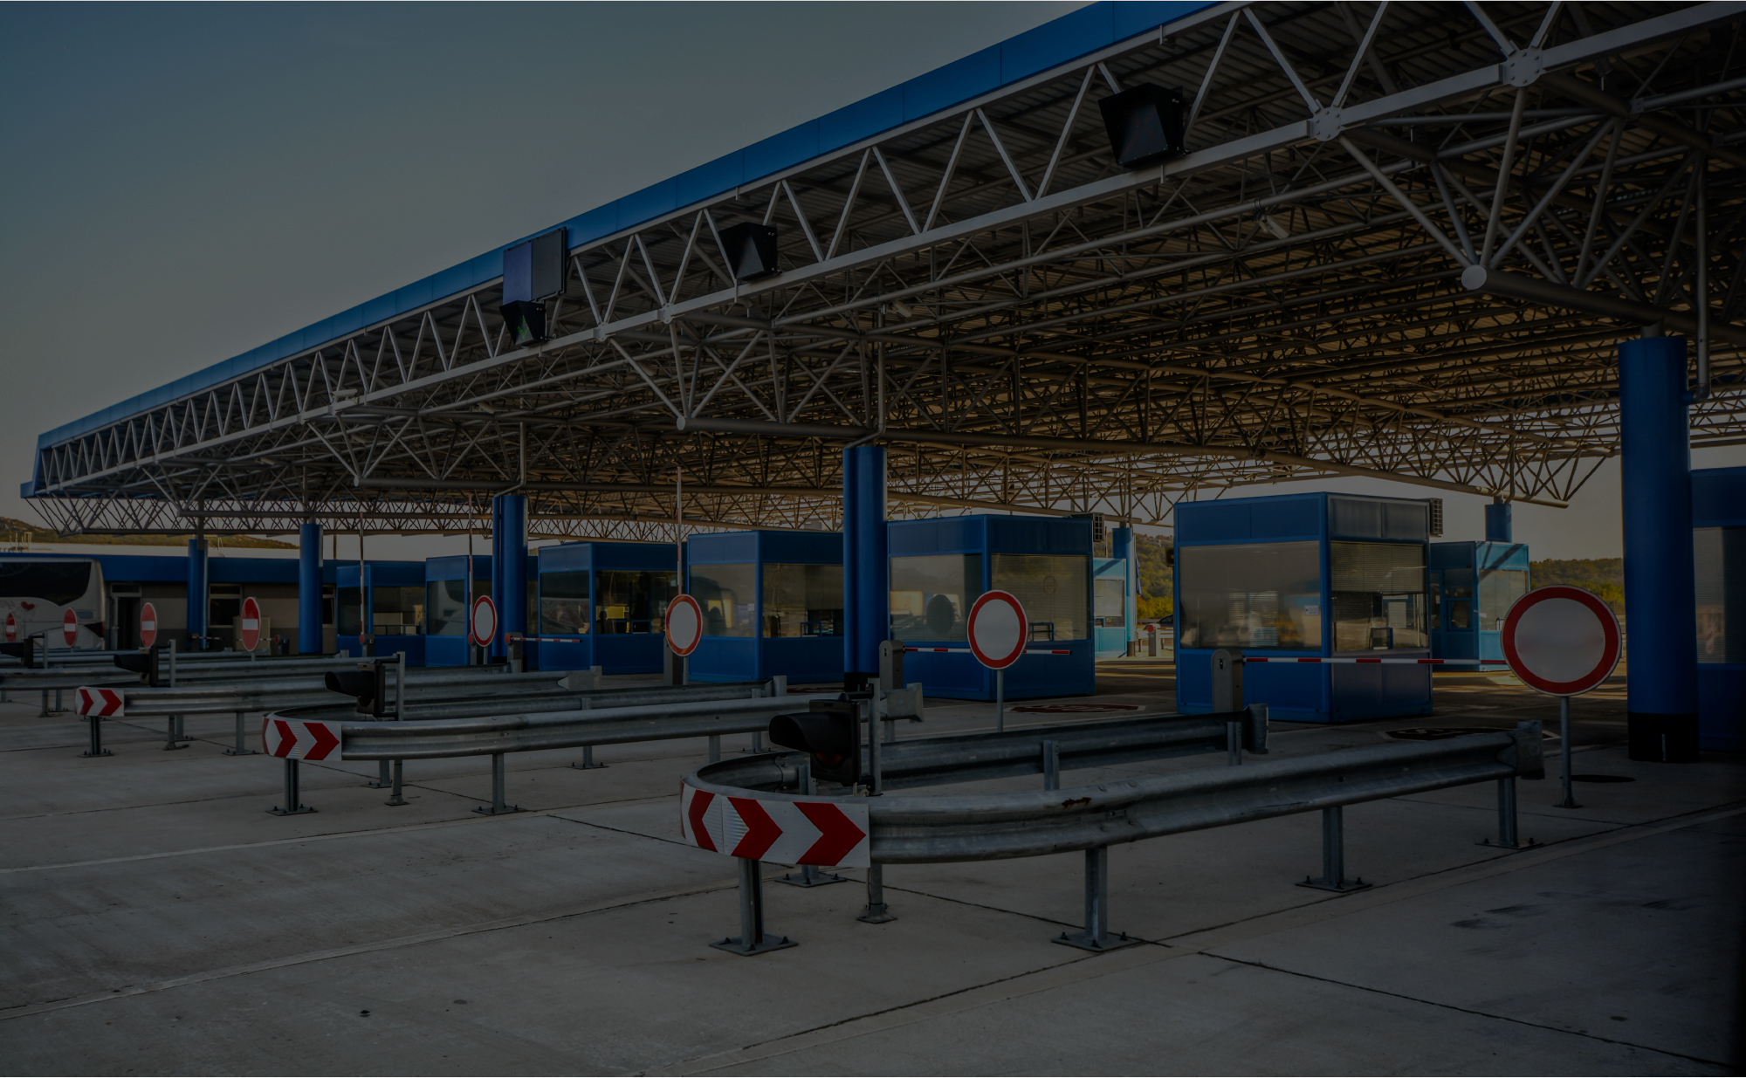


PROGRAMA DE
INTEGRACIÓN FRONTERIZA
Estado de ejecución
Consejo de Gobierno

Slide 2
INFORMACIÓN
GENERAL
Contrato de Préstamo con el BID N°3488/OC-CR
Ley N° 9451 del 17 de mayo de 2017
Monto US$ 100.000.000
Vigencia 31 de mayo de 2017 al 31 de mayo del 2022
FORTALECER LA COMPETITIVIDAD
INFRAESTRUCTURA
EQUIPAMENTO
+
SISTEMAS
+
Notes:
Fourth:
To 2018 GDP per capita was $15.608
$380 in 1960. We had a slight growth towards year 1980, nevertheless from there, with the new policy of commercial opening, and in the following years the creation of comex and procomer to support cinde, there is an exponential growth of 315%

Slide 3
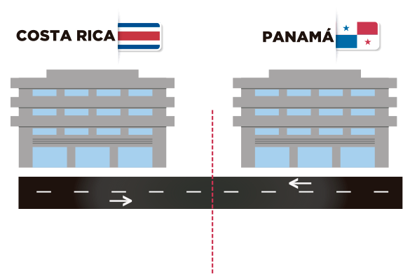
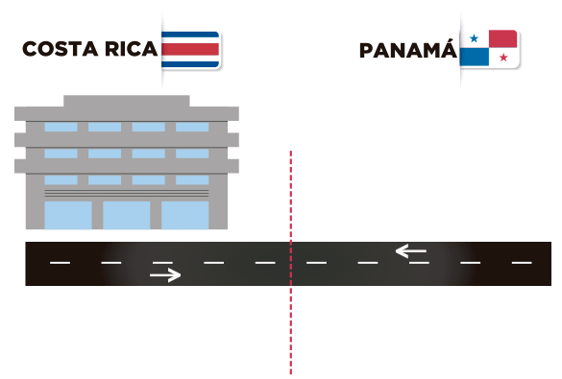
CENTROS DE CONTROL
DE INTEGRACIÓN FÍSICA
Doble cabecera | País de entrada, país sede
Única cabecera
Paso Canoas
Sabalito

Slide 4
CENTROS DE CONTROL
DE INTEGRACIÓN FÍSICA
Doble cabecera | País de entrada, país sede
Doble cabecera
Peñas Blancas
Las tablillas

Slide 5


PLAN DE INVERSIÓN ORIGINAL
(EN MILLONES)
Peñas Blancas | US$ 28,22
Las Tablillas | US$ 11,79
Paso Canoas | US$26,96
Sabalito | US$ 6,66
 | US$ 73,63
Mejora de sistemas y procesos | US$ 12,58
Gestión socioambiental | US$ 1,40
Administración | US$ 4,87
Auditoría y evaluación | US$ 0,30
Imprevistos | US$ 7,22
 | US$ 100,00

Slide 6
MEJORA DE SISTEMAS
Y PROCESOS
Sistema Nacional Integrado de Gestión de Riesgos (SINIGER)
Arquitectura Empresarial del Ministerio de Hacienda
Fortalecimiento de la ciberseguridad del Ministerio de Hacienda
Definición de especificaciones técnicas de los sistemas de Hacienda Digital del Bicentenario
Fortalecimiento del Operador Económico Autorizado (OEA)
Mejora en procesos normativos y protocolos para la Gestión Coordinada de Fronteras
Interconexión de los diversos sistemas institucionales para la gestión de los Centros de Frontera
Otros procesos de facilitación comercial (Ventanilla Única de Comercio Exterior)

Slide 7
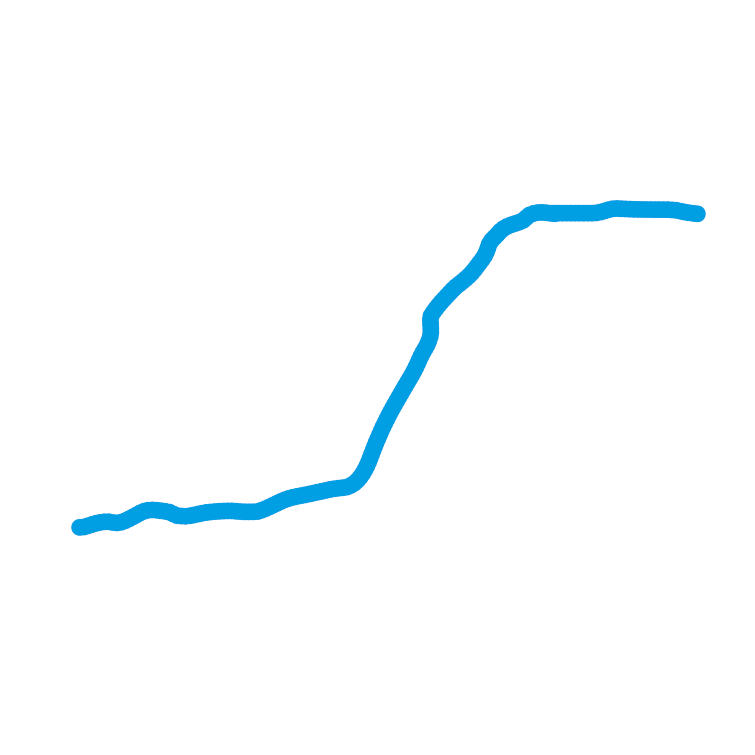
ESTADO
DESEMBOLSOS PLANIFICADOS
ACUMULADOS
ACTUAL
100
80
60
Total desembolsado
31/12/2019
40
5,1
20
US$ 5 145 797,18
0
I SEM
2019
II SEM
2019
I SEM
2020
II SEM
2020
I SEM
2021
II SEM
2021
I SEM
2022
II SEM
2022
Notes:
Fourth:
To 2018 GDP per capita was $15.608
$380 in 1960. We had a slight growth towards year 1980, nevertheless from there, with the new policy of commercial opening, and in the following years the creation of comex and procomer to support cinde, there is an exponential growth of 315%

Slide 8
ESTADO
INVERSIÓN REALIZADA
ACTUAL
Diseño de infraestructura | US$ 309 420,97
Estudios de viabilidad ambiental | US$ 45 537,50
Mejora de procesos de control fito y zoosanitarios | US$ 20 689,76
Auditoría, seguimiento y evaluación | US$ 12 500,00
Adquisición de activos | US$ 6 764,88
Gestión del Programa | US$ 236 256,76
Total invertido al 31/12/2019 | US$ 631 169,87
Porcentaje de avance
12%
Notes:
Fourth:
To 2018 GDP per capita was $15.608
$380 in 1960. We had a slight growth towards year 1980, nevertheless from there, with the new policy of commercial opening, and in the following years the creation of comex and procomer to support cinde, there is an exponential growth of 315%

Slide 9
ESTADO ACTUAL
Inicio concurso
Adjudicado
En ejecución
Terminado
PASO CANOAS
ESTUDIOS SOCIOAMBIENTALES
Expediente SETENA
D1-0087-2020
DISEÑO
Adjudicado
FECHA DE FINALIZACIÓN DE LA CONSTRUCCIÓN
Diciembre – 2021

Slide 10
ESTADO ACTUAL
Inicio concurso
Adjudicado
En ejecución
Terminado
SABALITO
ESTUDIOS SOCIOAMBIENTALES
Expediente SETENA
D1-0087-2020
DISEÑO
Adjudicado
FECHA DE FINALIZACIÓN DE LA CONSTRUCCIÓN
Diciembre – 2021

Slide 11
ESTADO ACTUAL
Inicio concurso
Adjudicado
En ejecución
Terminado
PEÑAS BLANCAS
ESTUDIOS SOCIOAMBIENTALES
Estudios en ejecución
(Trámite en SETENA se presentará en abril-2020)
DISEÑO
Confección de lista corta y solicitud de propuesta
FECHA DE FINALIZACIÓN DE LA CONSTRUCCIÓN
Abril – 2022

Slide 12
ESTADO ACTUAL
Inicio concurso
Adjudicado
En ejecución
Terminado
LAS TABLILLAS
ESTUDIOS SOCIOAMBIENTALES
Estudios de compensación ambiental
Estudios de demanda
DISEÑO
Confección de lista corta y solicitud de propuesta
FECHA DE FINALIZACIÓN DE LA CONSTRUCCIÓN
Abril – 2022

Slide 13
LÍNEA DE TIEMPO
02/03/2020 – 01/09/2020
(08/12/2020 – 07/12/2021)
Diseño de PC y SB
Construcción de PC y SB
Adquisición de la construcción PC y SB
(01/07/2020 – 30/11/2020)
Equipamiento PC y SB
(08/12/2021 – 07/02/2022)
Trámite de viabilidad ambiental
(14/02/2020 – 13/10/2020)
Instalación de Sistemas y pruebas PC y SB (08/12/2021 – 07/03/2022)

Slide 14
LÍNEA DE TIEMPO
(01/07/2020 – 31/12/2020)
(02/04/2021 – 01/04/2022)
Diseño de PB y LT
Construcción de PB
Adquisición de la construcción PB
(02/11/2020 – 01/04/2021)
Equipamiento PB
(04/04/2022 – 31/05/2022)
Trámite de viabilidad ambiental PB
(13/04/2020 – 12/12/2020)
Instalación de Sistemas y pruebas PB (04/04/2021 – 31/05/2022)

Slide 15

Impactos y resultados esperados
Índice de
competitividad
global
4,50
Índice de eficiencia de los procesos aduaneros
3,70
LÍNEA BASE
LÍNEA BASE
LÍNEA DE SALIDA
4,57
LÍNEA DE SALIDA
4,30
El índice permite monitorear, con un valor de 1 a 7, el posicionamiento y las tendencias de la competitividad y la productividad-país para 148 países.
PROMOCIÓN DE INFRAESTRUCTURA ESTATAL SOSTENIBLE
AUMENTO EN LA CAPACIDAD MÁXIMA DE PROCESAMIENTO DE CARGA DEL PUESTO FRONTERIZO EN IMP Y EXP
REDUCCIÓN DEL COSTO TOTAL DEL PROCESO DE CONTROL CUARENTENARIO (IMP)

Slide 16
Para que la Administración Alvarado Quesada entregue los
centros de control fronterizo funcionando eficazmente se requiere:
El patrocinio del Consejo de Gobierno confirmando el interés público plasmado en la Ley N° 9451.
El compromiso de agilidad en las revisiones de las instituciones con competencias las fronteras y de aquellas que tienen a su cargo los trámites que afectan el cronograma de ejecución de los productos.
La acción sostenida de comunicación y gestión de cambio en cada etapa del proyecto.
EL PIF
un Programa de todos

Slide 17

PROGRAMA DE
INTEGRACIÓN FRONTERIZA
Estado de ejecución
Consejo de Gobierno

